Slide 1
স্বাগতম

Slide 2
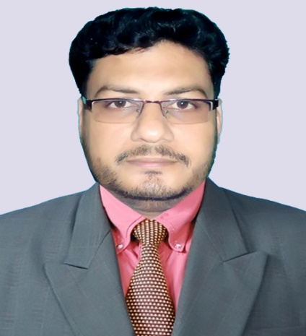
পরিচিতি
শিক্ষক পরিচিতি
পাঠ পরিচিতি
কোনটি দেখবে
আজকের পাঠ
শিখন ফল
লেখক পরিচিতি
একক কাজ
জোড়ায় কাজ
মোঃজাহিরুল ইসলাম
সিনিয়র শিক্ষক
আল্লারদর্গা মাধ্যমিক বিদ্যালয়
দৌলতপুর, কুষ্টিয়া।
০১৭১০-৪৫১৯৪৩
মূল্যায়ন
বাড়ীর কাজ

Slide 4
পল্লিসাহিত্য
মুহম্মদ শহীদুল্লাহ্

Slide 5
এই পাঠ শেষে শিক্ষার্থীরা যা যা বলতে পারবে
লেখক পরিচিতি বলতে পারবে;
উপকথা সম্পর্কে ধারনা লাভ করবে।

Slide 6
জন্ম
১০জুলাই
১৮৮৫ খ্রিঃ
মৃত্যু
১৩ জুলাই
১৯৬৯ খ্রিঃ
জন্মস্থান
২৪পরগনা,
পেয়ারা গ্রাম
পুরস্কার,
প্রাইড অব পারফরম্যান্স
পেশা
প্রঃশিক্ষক,অধ্যক্ষ ও রিডার,সম্পাদনা
গবেষণা, অনুবাদ গ্রন্থ,
শিশুতোষ গ্রন্থ রচনা

Slide 7
একক কাজ
মুহম্মদ শহীদুল্লাহ্ সম্পর্কে ৩টি বাক্য লিখ।

Slide 8
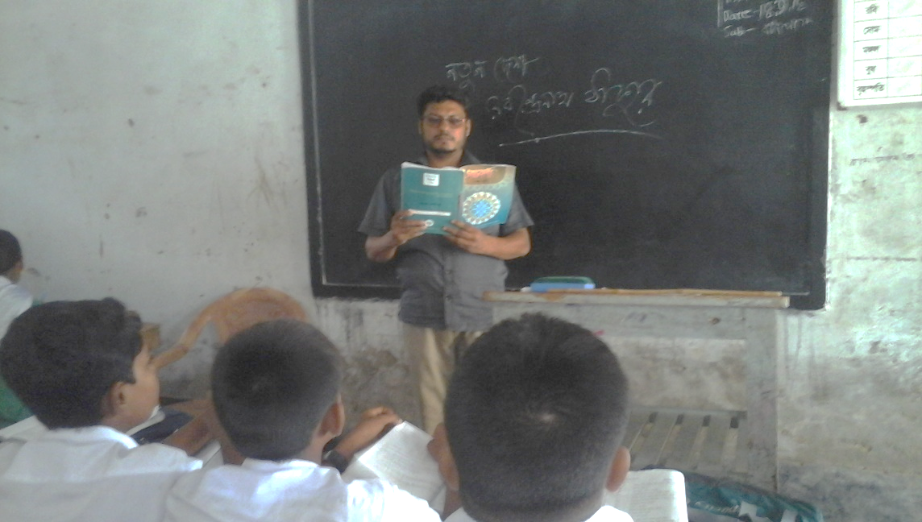
আদর্শ পাঠ

Slide 9
উপকথা বলতে কি বুঝ?
উত্তরঃ কীটপতঙ্গ,পশুপাখি,বৃক্ষলতাগুল্ম প্রভৃতি চরিত্র অবলম্বনে গড়ে উঠা কাহিনীকে উপকথা বলে ।

Slide 10
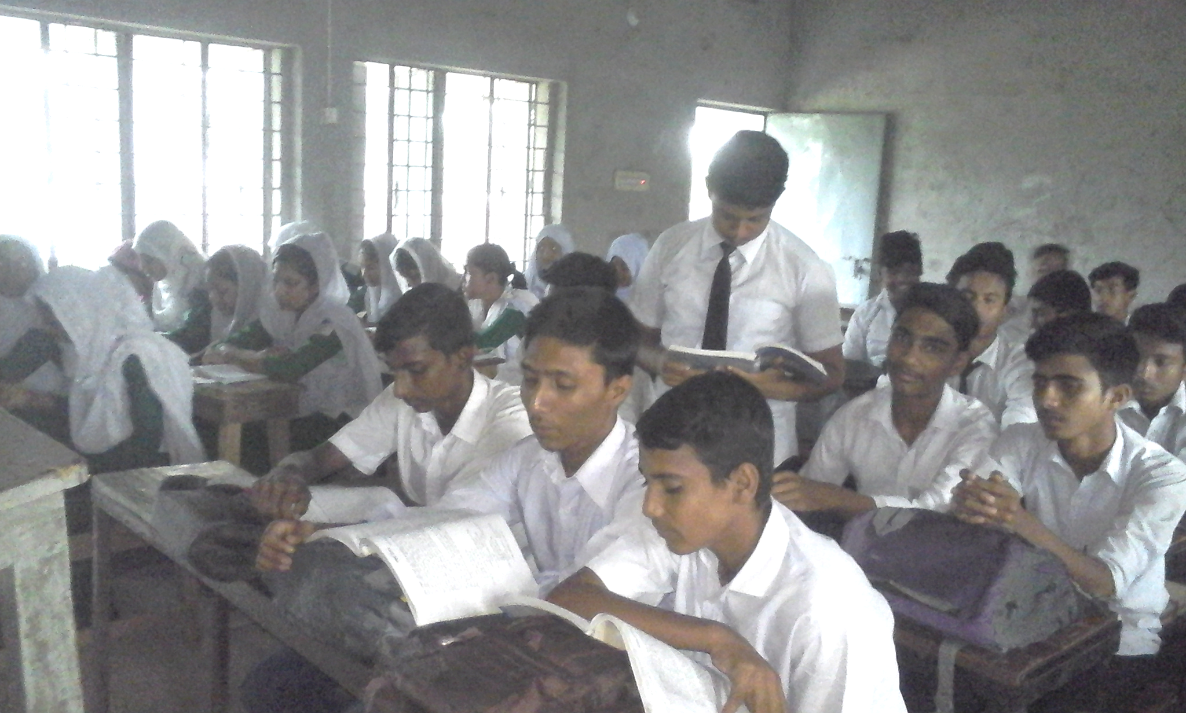
সরব পাঠ

Slide 11
অতীতের উপকথা কিভাবে নষ্ট হয়ে যাচ্ছে?

Slide 12
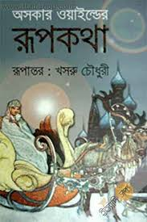
কয়েকটি ছবি দেখি

Slide 13
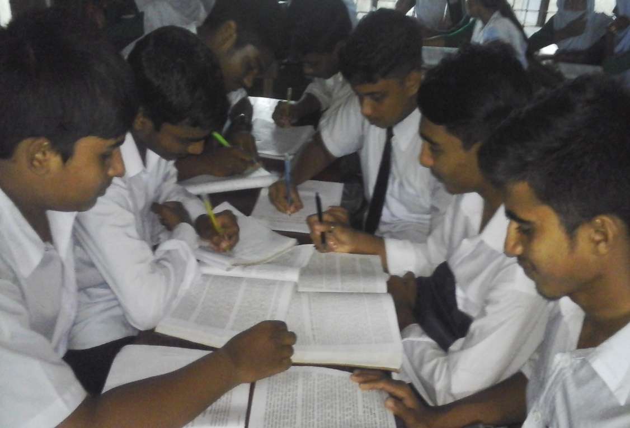
জোড়ায় কাজ
পল্লিসাহিত্যের উল্লেখযোগ্য দিকগুলি লিখ।

Slide 14
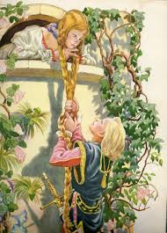
কয়েকটি ছবি দেখি

Slide 15
মূল্যায়ন
পল্লিসাহিত্যে কী জাতীয় রচনা?
উত্তরঃ প্রবন্ধ জাতীয় রচনা
খনা কে?
উত্তরঃ ভারতের প্রখ্যাত জ্যোতিষী
মৈমনসিঙ্গহ গীতিকা কে সংগ্রহ করেন?
উত্তরঃ চন্দ্রকুমার দে

Slide 16
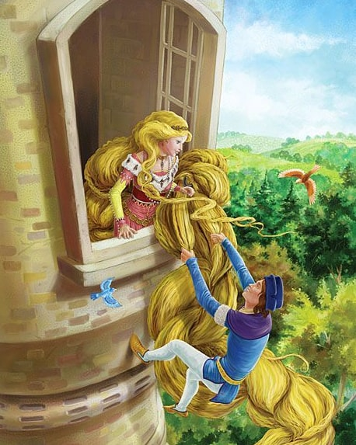
বাড়ীর কাজ
তোমার জানা একটি ছোট গল্প লিখে আনবে।

Slide 17
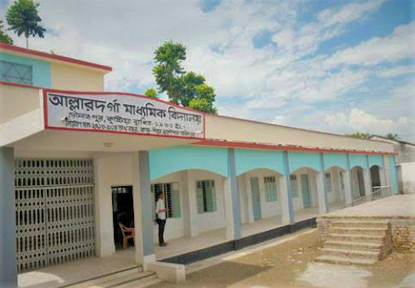
ধন্যবাদ

